Slide 1
ПРОЕКТ:
ПРЕДВИДЕТЬ - ЗНАЧИТ ВИДЕТЬ
СПОСОБ ПРОГНОЗИРОВАНИЯ ИНТРА- И ПОСЛЕОПЕРАЦИОННЫХ ОСЛОЖНЕНИЙ, ИХ КОРРЕКЦИЯ ПРИ КАТАРАКТАХ РАЗЛИЧНОГО ГЕНЕЗА
АВТОР ПРОЕКТА: КОВАЛЕВСКАЯ Мария Александровна, БУДНЕВСКИЙ Андрей Валериевич, ДОНКАРЕВА Ольга Валерьевна, ФИЛИНА Лилия Алексеевна, ФЕСЬКОВА Анна Александровна
ГБОУ ВПО Воронежский государственый медицинский университет им Н. Н. Бурденко Минздрава России
Воронеж, 2016 год

Slide 2
Актуальность и новизна проекта
В концепцию «метаболического синдрома» в офтальмологии можно включить весь комплекс взаимосвязанных метаболических нарушений, предрасполагающий к развитию возрастных и осложненных катаракт, витреоретинальной пролиферации при сахарном диабете 2 типа и ГБ.
Кроме того, к данному комплексу относятся механизмы пролиферации как компенсации повреждения сосудистого тракта, стекловидного тела, сетчатки, зрительного нерва вне зависимости от причины.
При метаболическом синдроме риска развития сосудистых осложнений увеличивается в 3 раза.
Исследования факторов, значимых для прогноза результата хирургического лечения при экстракции катаракты и исхода пролиферативной ретинопатии различного генеза, продвигались от изучения отдельных клинических параметров до сложных гистохимических исследований стекловидного тела, в частности гликозаминогликанов в эксперименте, и иммунологических исследований.
Способ дифференциальной диагностики катаракты, обусловленной возрастными метаболическими нарушениями, и катаракты, обусловленной изменениями хрусталика в ответ на фоновые расстройства метаболизма, и выбор тактики их лечения : пат. 2380706 Рос. Федерация № 2008148855/15 ; заявл. 10.04.2009 ; опубл. 27.01.2010.

Slide 3
Актуальность и новизна проекта
Патогенез метаболического синдрома
Генетические факторы
Инсулинорезистентность
Гиподинамия и избыток питания
Гиперинсулинемия
Абдоминальное ожирение
Нарушение толерантности к глюкозе
СТАРЕНИЕ ИЛИ БОЛЕЗНЬ. СПОСОБ ПРОГНОЗИРОВАНИЯ ИНТРА- И ПОСЛЕОПЕРАЦИОННЫХ ОСЛОЖНЕНИЙ, ИХ КОРРЕКЦИЯ ПРИ КАТАРАКТАХ РАЗЛИЧНОГО ГЕНЕЗА. Авторы: Ковалевская М. А., Команда проекта - Будневский А. В., Донкарева О. В., Филина Л. А., Феськова А. А.

Slide 4
Актуальность и новизна проекта
Научная новизна проведенных исследований определяется следующими положениями:
Впервые проведены комплексные исследования по изучению антиоксидантного статуса слезы у больных с экссудативно-воспалительными осложнениями до и после проведения факоэмульсификации катаракты.
Разработан способ прогнозирования экссудативно-воспалительной реакции после факоэмульсификации возрастной или осложненной катаракты, основанный на определении уровня экспрессии пероксиредоксина 6.
СТАРЕНИЕ ИЛИ БОЛЕЗНЬ. СПОСОБ ПРОГНОЗИРОВАНИЯ ИНТРА- И ПОСЛЕОПЕРАЦИОННЫХ ОСЛОЖНЕНИЙ, ИХ КОРРЕКЦИЯ ПРИ КАТАРАКТАХ РАЗЛИЧНОГО ГЕНЕЗА. Авторы: Ковалевская М. А., Команда проекта - Будневский А. В., Донкарева О. В., Филина Л. А., Феськова А. А.

Slide 5
Актуальность и новизна проекта
Наличие окислительного стресса способствует развитию экссудативно-воспалительной реакции в послеоперационном периоде факоэмульсификации катаракты.
Пониженное содержание или полное отсутствие пероксиредоксина 6 в слезе до операции является маркером в оценке развития послеоперационной экссудативно-воспалительной реакции.
СТАРЕНИЕ ИЛИ БОЛЕЗНЬ. СПОСОБ ПРОГНОЗИРОВАНИЯ ИНТРА- И ПОСЛЕОПЕРАЦИОННЫХ ОСЛОЖНЕНИЙ, ИХ КОРРЕКЦИЯ ПРИ КАТАРАКТАХ РАЗЛИЧНОГО ГЕНЕЗА. Авторы: Ковалевская М. А., Команда проекта - Будневский А. В., Донкарева О. В., Филина Л. А., Феськова А. А.

Slide 6
Апробация работы
Основные положения диссертационной работы доложены и обсуждены на научно-практической конференции «Современные технологии катарактальной и рефракционной хирургии» (Москва, 2008, 2009, 2010), Всероссийской конференции с международным участием «Федоровские чтения» (Москва, 2008, 2009, 2010), VI Всероссийской научной конференции молодых ученых (Москва, 2009, 2010), в 2010 году в конкурсе Научных работ молодых ученых научное исследование заняло первое место и было удостоено диплома в рамкахVIII Съезда офтальмологов России, V Международном междисциплинарном конгрессе «Нейронаука для медицины и психологии», (Крым, 2009); Международном конгрессе SOE-2009, (Амстердам, Голландия, 2009); VIII Международном симпозиуме по офтальмологии ISOPT-2009 (Рим, Италия, 2009); научно-практической конференции «Актуальные вопросы организации, оказания первичной, специализированной медицинской помощи в условиях многопрофильного стационара и на догоспитальном этапе», (Воронеж, 2016); VII офтальмологической конференции «Рефракция-2010» (Самара, 2016)
Публикации. По теме опубликовано 18 работ, из них 3 в рецензируемых ВАК журналах. Получен 1 патент РФ на изобретение.
СТАРЕНИЕ ИЛИ БОЛЕЗНЬ. СПОСОБ ПРОГНОЗИРОВАНИЯ ИНТРА- И ПОСЛЕОПЕРАЦИОННЫХ ОСЛОЖНЕНИЙ, ИХ КОРРЕКЦИЯ ПРИ КАТАРАКТАХ РАЗЛИЧНОГО ГЕНЕЗА. Авторы: Ковалевская М. А., Команда проекта - Будневский А. В., Донкарева О. В., Филина Л. А., Феськова А. А.

Slide 7
Прогнозирование результатов факоэмульсификации катаракты на основе оценки окислительного стресса
Катаракта является единственным заболеванием в офтальмологии, которое наглядно демонстрирует наличие дисбаланса системы антиоксидантной защиты развитием помутнения хрусталика и снижением остроты зрения в ранние сроки развития окислительного стресса. Ключевую роль в механизмах антиоксидантной защиты играет последний новый класс белков-антиоксидантов - тиол-специфические антиоксиданты пероксиредоксины.
Пероксиредоксин 6 (PRDX 6), бифункциональный белок 25- kDa, выполняющий функции не только фосфолипазы А2, но и GSH (глютатионовой) пероксидазы. Механизм действия: PRDX6 GSH (глютатион) в качестве донора электронов, чтобы восстанавливать Н2О2 и другие гидропероксиды.. Для окисления cys-47 до сульфеновой кислоты во время катализа требуется πGST-катализированная глютатиониляция и восстановление при помощи глютатиона до полного ферментного цикла. PRDX 6 постоянно сверхсинтезируется в клетках, защищенных от окислительного стресса, в то время как в результате лечения наблюдается окислительный стресс и апоптоз.
СТАРЕНИЕ ИЛИ БОЛЕЗНЬ. СПОСОБ ПРОГНОЗИРОВАНИЯ ИНТРА- И ПОСЛЕОПЕРАЦИОННЫХ ОСЛОЖНЕНИЙ, ИХ КОРРЕКЦИЯ ПРИ КАТАРАКТАХ РАЗЛИЧНОГО ГЕНЕЗА. Авторы: Ковалевская М. А., Команда проекта - Будневский А. В., Донкарева О. В., Филина Л. А., Феськова А. А.

Slide 8
Прогнозирование результатов факоэмульсификации катаракты на основе оценки окислительного стресса
Существует всего одно экспериментальное исследование помутневших хрусталиков извлеченных во время операции катаракты. Авторами не проводились исследования биологических жидкостей глаза на содержание PRDX 6 и продуктов его распада у пациентов с катарактами различного генеза и ПВР. Не было выявлено различий в содержании фермента при возрастной и диабетической катарактах. Показано, что локальное изменение PRDX6 в хрусталиках подтверждает диагноз возрастной катаракты.
Данный вывод Hasanova N., KuboE., KumamotoY., TakamuraY., AkagiY. не позволяет практически узнать содержание фермента до операции и планировать тактику ведения послеоперационного периода, а значит прогнозировать развитие оксидативного стресса во время и после операции. Как известно из многочисленных публикаций, в настоящее время риск операционных осложнений при возрастной катаракте минимален, в то время как экстракция диабетической катаракты, например диабетической в сочетании с ПВР, вызывает серьезные трудности из-за высокого риска сосудистых осложнений (гемофтальм, экспульсивная геморрагия)
СТАРЕНИЕ ИЛИ БОЛЕЗНЬ. СПОСОБ ПРОГНОЗИРОВАНИЯ ИНТРА- И ПОСЛЕОПЕРАЦИОННЫХ ОСЛОЖНЕНИЙ, ИХ КОРРЕКЦИЯ ПРИ КАТАРАКТАХ РАЗЛИЧНОГО ГЕНЕЗА. Авторы: Ковалевская М. А., Команда проекта - Будневский А. В., Донкарева О. В., Филина Л. А., Феськова А. А.

Slide 9
Актуальность и новизна проекта
Причины метаболических нарушений хрусталика
Прозрачный хрусталик
Эндокринные нарушения
Физические воздействия
уменьшение
обеспечения
энергией
Старение
Химические воздействия
Недостаток витаминов
Изменение профиля ферментов
Накопление токсинов
Катаракта

Slide 10
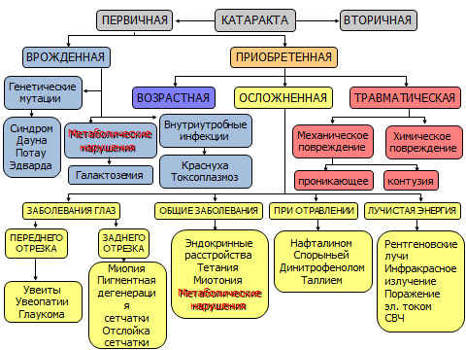
Актуальность и новизна проекта
В концепцию «метаболического синдрома» в офтальмологии можно включить весь комплекс взаимосвязанных метаболических нарушений, предрасполагающий к развитию возрастных и осложненных катаракт, витреоретинальной пролиферации при сахарном диабете 2 типа и ГБ.

Slide 11
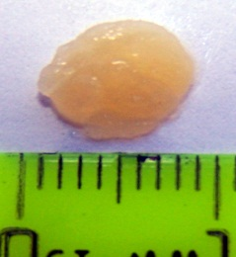
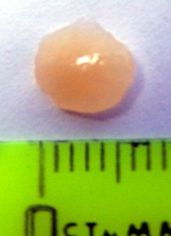
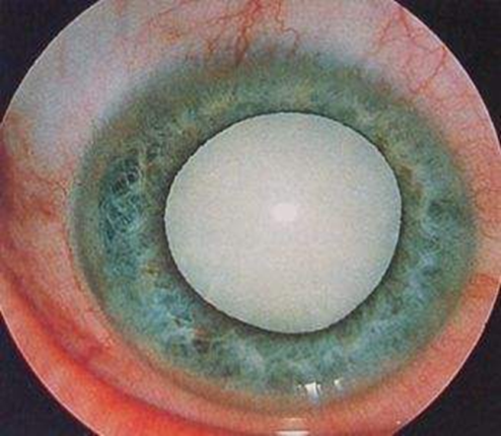
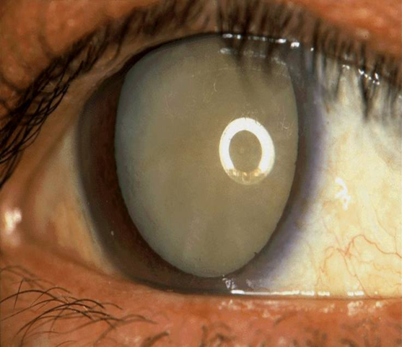
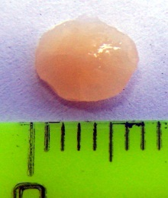
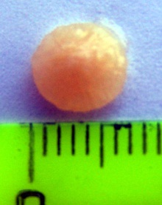
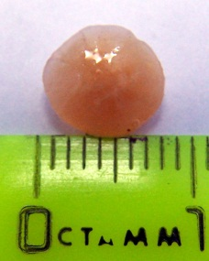
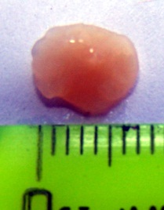
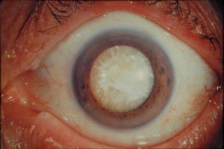
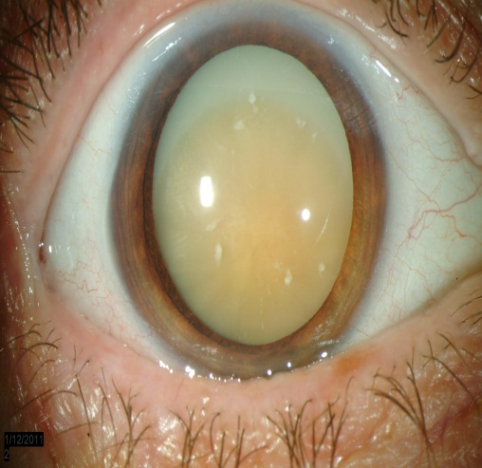
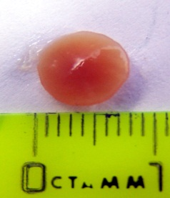
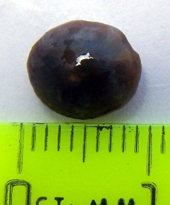
Актуальность и новизна проекта

Slide 12
Методы исследования
Слезная жидкость замораживалась сразу после взятия при -20⁰С и хранилась без повторного размораживания не более 14 дней.
Для исследования белкового состава слезы, был проведен PAAG электрофорез в присутствии SDS образцов слезы до и после лечения (данная методика позволяет сократить время исследования с 48 до 4 часов), на рисунке 2.6 представлен форетический прибор; средняя концентрация белка в пробах определялась спектрофотометрически с использованием спектрофотометра Nano-Drop 1000,Western – блот, для дальнейшего иммуноферментного анализа присутствия пептидов, белков и фрагментов белков в биологических жидкостях глаза, мажорные белки слезы, жидкости передней камеры, стекловидного тела, субретинальной жидкости, фрагментов тканей глаза анализировали методом MALDI-TOF - триптический гидролиз белка в полиакриламидном геле, надгелевый раствор использовался для получения MALDI-масс-спектров. Всего было проведено более 500 тестов.
Была проведена не только оценка белкового спектра, но и определены белковые маркеры – молекулы белка слезы с помощью масс-спектрометрии, оборудование для масс-спектрометрии представлено на рис.2.7.
СТАРЕНИЕ ИЛИ БОЛЕЗНЬ. СПОСОБ ПРОГНОЗИРОВАНИЯ ИНТРА- И ПОСЛЕОПЕРАЦИОННЫХ ОСЛОЖНЕНИЙ, ИХ КОРРЕКЦИЯ ПРИ КАТАРАКТАХ РАЗЛИЧНОГО ГЕНЕЗА. Авторы: Ковалевская М. А., Команда проекта - Будневский А. В., Донкарева О. В., Филина Л. А., Феськова А. А.

Slide 13
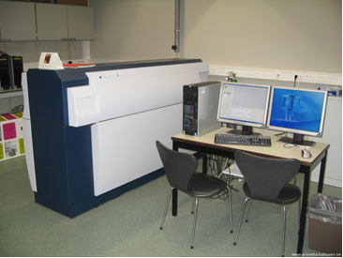
Методы исследования
СТАРЕНИЕ ИЛИ БОЛЕЗНЬ. СПОСОБ ПРОГНОЗИРОВАНИЯ ИНТРА- И ПОСЛЕОПЕРАЦИОННЫХ ОСЛОЖНЕНИЙ, ИХ КОРРЕКЦИЯ ПРИ КАТАРАКТАХ РАЗЛИЧНОГО ГЕНЕЗА. Авторы: Ковалевская М. А., Команда проекта - Будневский А. В., Донкарева О. В., Филина Л. А., Феськова А. А.

Slide 14
Методы исследования
Подготовка образцов для масс-спектрометрии проводилась смешиванием на мишени раствора- образца и раствора 2,5-дигидроксибензойной кислоты, масс-спектры получали на MALDI-времяпролетном масс-спектрометре Ultraflex II BRUKER (Германия), оснащенном УФ лазером (Nd) в режиме положительных ионов с использованием рефлектрона. Идентификация белков осуществлялась при помощи программы Mascot (www.matrixscience.com).
Определение уровня экспрессии пероксиредоксина 6 определялся после тщательного анализа данных, полученных в результате спектрофотометрии, в котором был представлен суммарный уровень экспрессии ферментов-антиоксидантов и уровень экспрессии, приходящийся на все антиоксиданты, кроме пероксиредоксина 6

Slide 15
Методы исследования
Сущность метода прогнозирования результатов факоэмульсификации катаракты была основана на определении уровня защиты от окислительного стресса, который заключался в том, что в дооперационный период в слезной жидкости определяют присутствие маркера возрастных изменений хрусталика – активного пероксиредоксина 6 и/или фрагментов его распада.
В послеоперационном периоде нет необходимости использовать лекарственные препараты, направленные на улучшение метаболических процессов сетчатки и зрительного нерва.
При наличии в слезной жидкости активного пероксиредоксина 6 и/или фрагментов его распада диагностировалась возрастная катаракта. При отсутствии в слезной жидкости активного пероксиредоксина 6 и/или фрагментов его распада подтверждается диагноз катаракты, вызванной изменениями хрусталика в ответ на фоновые расстройства метаболизма,например- сахарным диабетом. Катаракта при этом считалась диабетической.
СТАРЕНИЕ ИЛИ БОЛЕЗНЬ. СПОСОБ ПРОГНОЗИРОВАНИЯ ИНТРА- И ПОСЛЕОПЕРАЦИОННЫХ ОСЛОЖНЕНИЙ, ИХ КОРРЕКЦИЯ ПРИ КАТАРАКТАХ РАЗЛИЧНОГО ГЕНЕЗА. Авторы: Ковалевская М. А., Команда проекта - Будневский А. В., Донкарева О. В., Филина Л. А., Феськова А. А.

Slide 16
Актуальность и новизна проекта
НАМИ УЖЕ СДЕЛАНО: проведен Western – блот образцов, для иммуноферментного анализа:
в группе пациентов с возрастной катарактой была выявлена полоса в области 14 килодальтон;
в группе пациентов с осложненной катарактой полоса с массой 14 килодальтон отсутствовала
Полоса в области 14 кДа
Форетический анализ белков слезы пациента с возрастной катарактой
Форетический анализ белков слезы пациента с осложнённой катарактой

Slide 17
Цель и задачи проекта
ЦЕЛЬ ПРОЕКТА:
Качественное и количественное определение концентрации белка - пероксиредоксина VI в слезной жидкости пациентов с различными видами осложненной катаракты и решение задачи экспресс диагностики возрастной и осложненной катаракты.
ЗАДАЧИ ПРОЕКТА:
определения качественного и количественного соотношения PRDX6 в слезе и переднекамерной жидкости пациентов с катарактой, развившейся на фоне высокой миопии, увеита и ВМД сетчатки;
провести сравнительный анализ содержания PRDX6 с группами пациентов диабетической и возрастной катаракт для определения формулы колебания этих величин;
создание доступного метода клинической диагностики PRDX6 в слезной жидкости.

Slide 18
План реализации проекта
1 этап
Определение качественного и количественного соотношения PRDX6 в слезе в расширенной группе пациентов с осложненной катарактой.
2 этап
Определение пределов колебаний содержания PRDX6 в слезе в зависимости от вида заболевания.
3 этап
Разработка ИФА системы для определения содержания PRDX6 в слезе.
4 этап
Внедрение метода в клиническую практику.
Создание базы данных.
Участие в скринингах (работа на диагностических платформах и участие волонтерского движения).
Работа на базе Регионального Центра Профосмотров г.Воронежа:
Клиническая апробация в лечебных учреждениях субъектов РФ

Slide 19
Ожидаемые результаты
Определение факторов защиты от окислительного стресса позволит разделить старение и болезнь.
Создание ИФА диагностики маркера старения разрешит проблему прогноза наличия социально-значимых заболеваний. Вовлечение в
проект волонтерского движения даст новые направления развития научного проекта.
Проект будет реализован успешно при создании ИФА-системы и внедрении её в клиническую практику в РФ.

Slide 20
Автор проекта и его команда
Руководитель проекта:
Ковалевская Мария Александровна – д.м.н., профессор кафедры офтальмологии ВГМУ им. Н.Н. Бурденко.
Исполнители проекта:
Будневский Андрей Валериевич – д.м.н., профессор кафедры факультетской терапии ВГМУ им. Н.Н. Бурденко;
Донкарева Ольга Валерьевна – к.м.н., доцент кафедры офтальмологии ВГМУ им. Н.Н. Бурденко;
Филина Лилия Алексеевна – к.м.н., доцент кафедры офтальмологии ВГМУ им. Н.Н. Бурденко;
Кокорев Владимир Леонидович – ассистент кафедры офтальмологии ВГМУ им. Н.Н. Бурденко;
Шаповалов Петр Александрович – ассистент кафедры офтальмологии ВГМУ им. Н.Н. Бурденко.

